Slide 1
www.zeitfuerdeutsch.com

Slide 2
Numbers 1 and Time
LO: Count to 12 and tell the time
SC
I can count to 12 in German
I can count back and forwards to 12 with a partner
I can say my age and ask someone their age
I can identify a missing number
I can tell the time

Slide 3
Das Kartenspiel
Yes, correct
No, incorrect
Good
Super
Excellent
Fantastic
Brilliant
Wonderful
Great
Tremendous/super/great
Beautiful/great
Ja, Richtig
Nein, Falsch
Gut
Super
Ausgezeichnet
Fantastisch
Brilliant
Wunderbar
Großartig
Prima
Schön

Slide 4
1 – Eins
2 – Zwei
3 – Drei
4 – Vier
5 – Fünf
6 – Sechs
7 – Sieben
8 – Acht
9 – Neun
10 – Zehn
11 – Elf
12 – Zwölf

Slide 5
1 – Eins
2 – Zwei
3 –
4 – Vier
5 –
6 – Sechs
7 – Sieben
8 –
9 – Neun
10 – Zehn
11 –
12 – Zwölf

Slide 6
1 – Eins
2 –
3 –
4 –
5 –
6 – Sechs
7 –
8 –
9 – Neun
10 –
11 –
12 – Zwölf

Slide 7
1 –
2 –
3 –
4 –
5 –
6 –
7 –
8 –
9 –
10 –
11 –
12 –

Slide 8
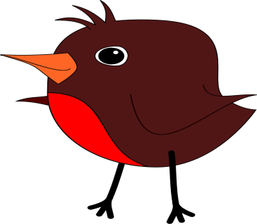
1 – Eins
2 – Zwei
3 – Drei
4 – Vier
5 – Fünf
6 – Sechs
7 – Sieben
8 – Acht
9 – Neun
10 – Zehn
11 – Elf
12 – Zwölf
Ist das …?
Ja, das ist …
Nein, das ist …
Nein, das ist nicht …
Is that …?
Yes, that is …
No, that is …
No, that is not …

Slide 9
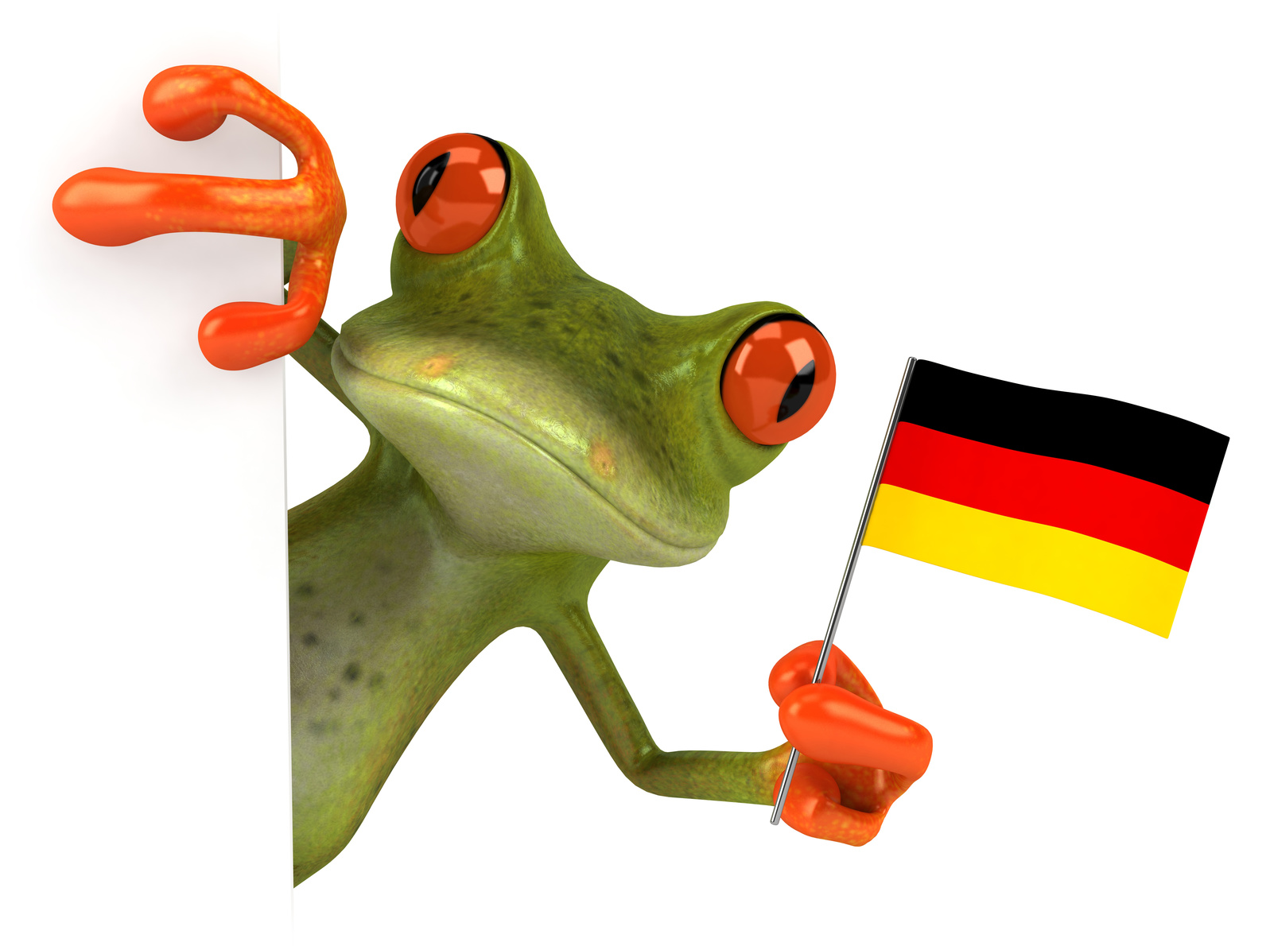

Slide 10
I am ...
years old
And you?
Ich bin ...
Jahre alt
Und du?

Slide 11
What is missing?
The number ... is missing
Was fehlt?
Die Nummer
... fehlt

Slide 12
4
1
2
5
3
9
7
8
10
6

Slide 13
4
1
2
5
9
7
8
10
6

Slide 14
4
1
2
5
3
9
7
8
10
6

Slide 15
4
1
2
5
3
9
7
8
10

Slide 16
4
1
2
5
3
9
7
8
10
6

Slide 17
4
1
2
5
3
9
7
8
6

Slide 18
4
1
2
5
3
9
7
8
10
6

Slide 19
4
1
5
3
9
7
8
10
6

Slide 20
4
1
2
5
3
9
7
8
10
6

Slide 21
4
1
2
3
9
7
8
10
6

Slide 22
4
1
2
5
3
9
7
8
10
6

Slide 23
What is missing?
The number ... is missing
Was fehlt?
Die Nummer
... fehlt

Slide 24
The Time – Die Zeit
How late is it?
(what is the time)
It is ..... O’Clock
Half to (not half past)
Wie spät ist es?
Es ist ... Uhr
Halb ...

Slide 25
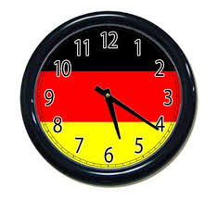
Wie spät ist es? – How late is it?
Es ist .... Uhr
Es ist halb .....
It is .... O’Clock
It is half (to) ....

Slide 26
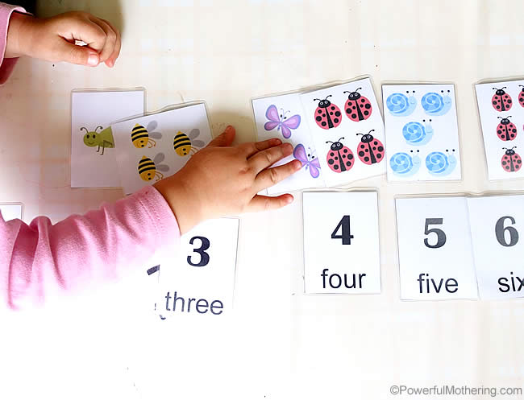
Order the cards

Slide 27
Numbers 1 and Time
LO: Count to 12 and tell the time
SC
I can count to 12 in German
I can count back and forwards to 12 with a partner
I can say my age and ask someone their age
I can identify a missing number
I can tell the time

